Slide 1
BÁO CÁO NIÊN LUẬN CƠ SỞ NGÀNH
KHOA HỌC MÁY TÍNH
ĐỀ TÀI
XÂY DỰNG HỆ THỐNG QUẢN LÝ QUÁN ĂN
Giảng viên hướng dẫn:
ThS. Phạm Nguyên Hoàng
Sinh viên thực hiện:
Trần Chí Hiếu
MSSV: B2207520

Slide 2
NỘI DUNG
Tổng quan
Thực hiện
Kết quả đạt đươc
Kết luận và hướng phát triễn
Demo hệ thống

Slide 3
I. Tổng quan
1. Đặt vấn đề
Việc quản lý thủ công hóa đơn... có thể gây thất thoát, sai sót và tốn thời gian.
Không đồng bộ giữa các khâu làm giảm trải nghiệm của người bán lẫn khách hàng.
→ Cần một phần mềm quản lý quán ăn giúp tối ưu hóa quy trình phục vụ và vận hành tốt hơn.

Slide 4
2. Mục tiêu
Xây dựng hệ thống quản lý quán ăn với mục tiêu:
Tối ưu hóa quy trình quản lý (món ăn, nguyên liệu, dễ dàng kiểm soát tồn kho....)
Mang đến trải nghiệm tốt hơn cho cả khách hàng lẫn chủ quán ăn.
3. Lợi ích
Đối với quán ăn:
Đối với khách hàng:
Quản lý đơn hàng, doanh thu, nguyên liệu hiệu quả.
Giảm sai sót, thất thoát và chi phí vận hành.
Có báo cáo thống kê hỗ trợ ra quyết định..
Giảm nhầm lẫn khi gọi món và thanh toán.
Được phục vụ nhanh và chính xác hơn.

Slide 5
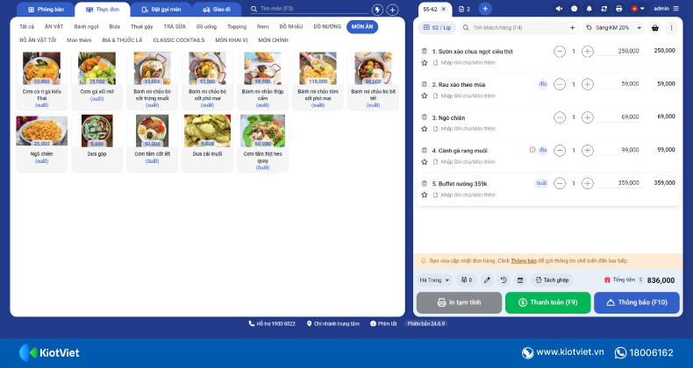
Một số hệ thống quản lý quán ăn phổ biến:
KiotViet

Slide 6
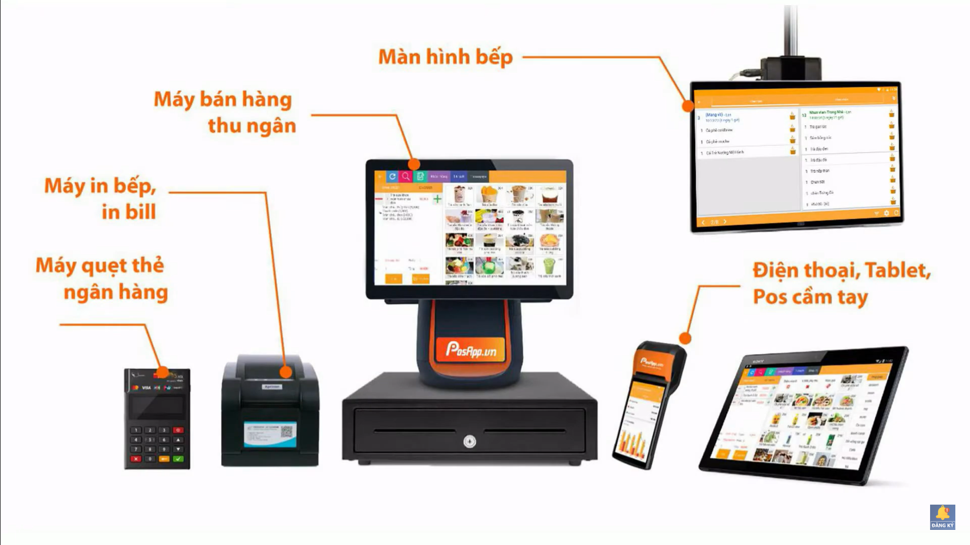
Một số hệ thống quản lý quán ăn phổ biến:
PosApp

Slide 7
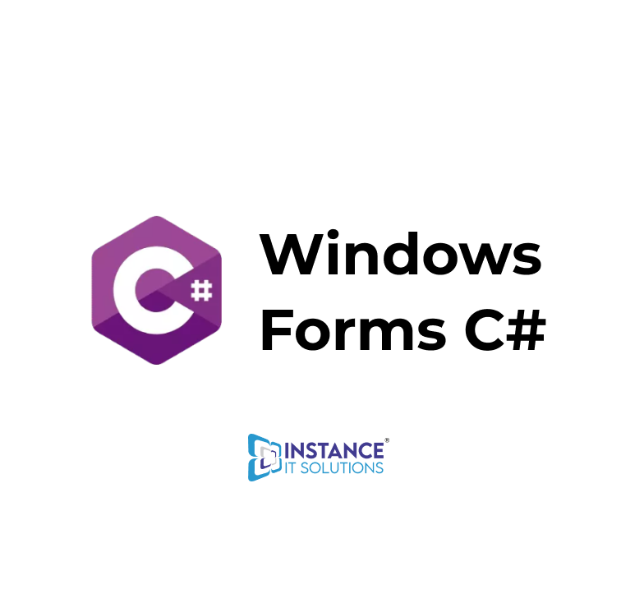


II. Thực hiện
Cơ sở lý thuyết:
Ngôn ngữ lập trình: C#
Giao diện: Windows Forms (WinForms)
Cơ sở dữ liệu: SQL Server
Công cụ hỗ trợ: Visual Studio, SQL Server Management Studio, Crystal Reports / iTextSharp....

Slide 8
Thực hành và triễn khai
Bước 1: Thiết kế cơ sở dữ liệu trên SQL Server.
Bước 2: Xây dựng giao diện bằng WinForms.
Bước 3: Kết nối dữ liệu với cơ sở dữ liệu.
Bước 4: Xây dựng các chức năng: gọi món, in hóa đơn, ....
Bước 5: Kiểm thử và chạy trên máy tính cá nhân.

Slide 9
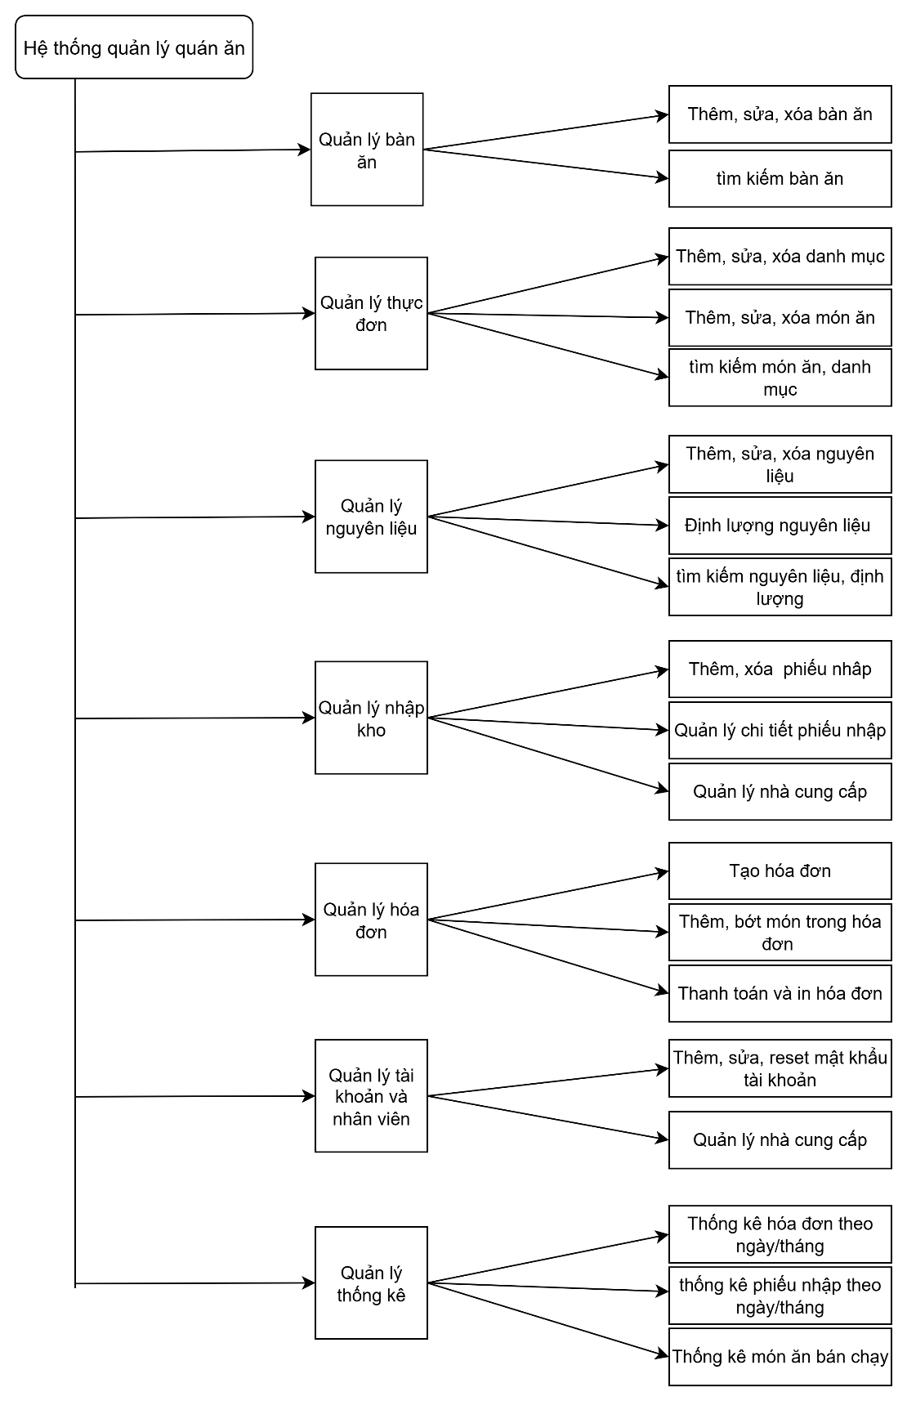
III. Kết quả đạt được
Sơ đồ chức năng

Slide 10
Đối với nhân viên:
Giao diện đơn giản, dễ thao tác cho nhân viên phục vụ
Gọi món, in hóa đơn và cập nhật trạng thái bàn nhanh chóng
Quản lý nhập nguyên liệu
Đổi mật khẩu và thông tin cá nhân

Slide 11

Đối với quản lý
Quản lý thực đơn, giá bán, nguyên liệu cho từng món
Quản lý nhập nguyên liệu dễ dàng kiểm soát tồn kho
Quản lý thông tin tài khoản, nhân viên
Thống kê doanh thu phục vụ phân tích và quyết định

Slide 12
Kết quả kiểm thử
STT | Tính năng kiểm thử | Số lần kiểm thử | Kết quả như mong đợi
1 | Đăng nhập | 20 | 20
2 | Tạo tài khoản | 20 | 20
3 | Tạo nhân viên | 20 | 20
4 | Tạo nhà cung cấp | 20 | 20
5 | Thống kê | 30 | 30
6 | Bán món ăn | 20 | 20
Các chức năng hoạt động tương đối ổn định

Slide 13
IV. Kết luận và hướng phát triển
Kết luận:
Hệ thống đã đáp ứng được các yêu cầu cơ bản của một hệ thống quản lý quán ăn
Các chức năng hoạt động tương đối ổn định
Khi tạo tài khoản mật khẩu được mã hóa để đảm bảo an toàn.
Hạn chế:
Giao diện chưa trực quan
Chưa có các nền tản web hay mobile app
Thanh toán qua ví điện tử, ứng dụng ngân hàng,...

Slide 14

Hướng phát triển:
Mở rộng hệ thống thanh toán
Cải thiện hệ thống quản lý đơn hàng (Gửi email, thông báo,...)
Tích hợp hệ thống đánh giá & phản hồi
Xây dựng hệ thống quản lý kho hàng ( Gửi cảnh báo khi hết hàng,... )

Slide 15

V. Demo hệ thống

Slide 16
CÁM ƠN THẦY VÀ CÁC BẠN ĐÃ LẮNG NGHE!

